Slide 1
Состояние программно-методического обеспечения образовательной деятельности
МБУ ДО «ДДТ»
Педагогический совет
10.02.2023г.

Slide 2
Состояние дополнительных общеразвивающих программ МБУ ДО «ДДТ» размещённых в информационной системе «Навигатор Дополнительного образования Иркутской области»
В 2022-2023 учебном году в учреждении по учебному плану планировалась реализация 78 ДОП, но с целью увеличения охвата и заказа на ДОП реализуется в данное время 92 дополнительных общеразвивающих программы по пяти направленностям
Количество реализуемых программ по направленностям
разработаны 24 новые ДОП:
1 | социально-гуманитарная | 13
2 | художественная | 57
3 | естественнонаучная | 10
4 | туристско-краеведческая | 2
5 | техническая | 10
22 не предоставлены своевременно;
19 программ соответствуют требованиям;
44 программ частично соответствуют критериям оценки структурных элементов программы.
7 программы не соответствуют требованиям

Slide 3
Итоги внутренней экспертизы дополнительных общеразвивающих программ (ВСОКО)
Основные недочёты программ
- не прописана актуальность/отличительные особенности ДОП (актуальность-не актуальна!)
- не корректно сформулирована цель и задачи программы;
- целевая установка программы не соответствует планируемым результатам;
- параметры и критерии оценки образовательных результатов не разработаны;
- оценочные материалы не соответствуют планируемым результатам/задачам ДОП или отсутствуют;
отсутствует воспитательный компонент;
отсутствуют разработки педагога к программе;
отсутствует стилевое единство в оформлении;

Slide 4
Организация методического сопровождения в рамках разработки программно-методического обеспечения МБУ ДО «ДДТ»
Консультационная работа;
Проведён Методический Совет по представлению и рассмотрению ДОП,
реализуемых в МБУ ДО «ДДТ» в 2022-2023 учебном году;
Проведено диагностическое исследование педагогов по выявлению
педагогических затруднений, связанных с разработкой ДОП;
Организован заочный постоянно действующий семинар «Конструктор
разработки ДОП в контексте основных направлений Концепции
Развития Дополнительного образования»;
Организовано проведение внутренней экспертизы дополнительных
общеразвивающих программ;
Занятие в рамках Школы Педагогической культуры по теме «Обновление
содержания дополнительных общеразвивающих программ в соответствии
с Концепцией развития ДОД до 2030 года»
Методические рекомендации разработаны и размещены на сайте ДДТ

Slide 5
Итоги независимой общественной экспертизы дополнительных общеразвивающих программ (НОКО)
За период октябрь-декабрь прошли общественную экспертизу 43 ДОП, Средний балл оценки программ составляет 47,5 баллов, что соответствует высокому уровню, не прошли экспертизу 2 программы
От 42-44 – 8 программ;
От 45-47 баллов - 11 программ;
От 48-51 – 19 программ;
52 балла – 5 программ.
Средний балл по предметным направленностям
Самый высокий балл (52) ДОП «Социальный театр», ДОП «Живопись и графика»,
ДОП «Дошкольное развитие»,
ДОП «Пешеходный туризм», ДОП «Театральный сундучок»
50-51 балл: ДОП «Фольклорный театр», ДОП «Мы играем в КВН»
ДОП «Экология ландшафтного дизайна», ДОП «Театр, где играют куклы и дети»
ДОП «2 ступень театральной студии»

Slide 6
Выводы и проблемы
Карточки всех реализуемых ДОП скорректированы и загружены в АИС Навигатор в оптимальные сроки;
В связи с решением проблемы охвата разработаны и реализуются новые, актуальные и востребованные ДОП;
Итоги общественной экспертизы показывают стабильно высокий уровень разработанных ДОП;
Оперативно организовано методическое сопровождение по разработке, корректировке и подготовке ДОП;
Обновление методических кадров и внедрение новых ДОП не позволило
подготовить программы к НОКО в определённые сроки;
70% работы по обновлению ДОП выполняют методисты;
Отсутствует чёткий и отлаженный механизм проведения НОКО;
Существуют сложности в сопровождении ПДО по разработке и обновлению
ДОП, в связи с тем, что отпуска делимые и предоставляются
в течение учебного года;
Отсутствуют конкретные даты и сроки предоставления ДОП на экспертизу,
сроки доработки в случае не прохождения экспертизы и т.д.

Slide 7
РЕШЕНИЕ
Представить лучшие образцы ДОП в очном режиме на муниципальных Педагогических Чтениях;
К итоговому ПС определить конкретные даты и сроки загрузки ДОП в Навигатор, сроки проведения ВСОКО и прохождения НОКО и закрепить приказом;
Методическое сопровождение по обновлению и разработке ДОП организовать в очном режиме (по согласованию с методистами);
В августе 2023г. представить обновлённые и новые ДОП для проведения ВСОКО;
Акцентировать внимание на ДОП и УМК в рамках проведения методических мероприятий, в том числе заседаний МО.

Slide 8
План методических мероприятий
Форма мероприятия | Тема | Предполагаемая дата проведения
Семинар –практикум для педагогов ДО Братского района | Разработка и обновление ДОП в рамках Концепции Развития ДО до 2030г» | 10.03.2023г.
Методический Совет Заседание МО | Утверждение методических разработок ПДО | 13.01 10.06
Неделя открытых занятий (очно-заочная форма) | Презентация открытых занятий/мероприятий педагогов ДО «Воспитание средствами ДОП» | 24.04.-30.04
Педагогические Чтения | «Мастерство и поиск» (Отчёты ПДО по темам самообразования, презентация опыта в рамках инновационных проектов и др.) | май
Региональный образовательный форум 14-28 февраля
Муниципальный методический семинар по воспитанию 27 февраля

Slide 9
Участие в методических мероприятиях региона
IV региональный конкурс эффективных практик освоения детьми с ОВЗ дополнительных общеобразовательных программ, в том числе с использованием дистанционных технологий (март-июнь);
Фестиваль "Ангарская волна" Фестивальная площадка «3Д: Дети. Движение. Дружба». (конкурс сценариев, игр и др, МБУ ДО ЦДО г. Усть-Кут) (13.03-28.04);
Фестиваль-конкурс «Мастерство и вдохновение» (МБУ ДО «Дворец творчества детей и молодёжи «Гармония» муниципального образования города Братска, (педагогические работники общего и дополнительного образования, реализующие ДОП по хореографии, 20.03-30.04)
Флешмоб открытых занятий «Секреты мастерства» (для педагогов-стажистов, 25.04-23.05)
Фестивальная площадка «Воспитание. Шаги в будущее» (МАУ ДО «Дворец творчества детей и молодёжи» МО города Братска, 11.04-28.04,стендовые доклады)
Творческая лаборатория «Копилка педагогического мастерства»(для молодых педагогов, 15.09-16.11)
Фестивальная площадка «Формула успеха» (МБУ ДО города Иркутска Центр детского творчества «Октябрьский»)(педагоги и специалисты в области дополнительного образования художественной направленности (театральное творчество и вокал, 20.09-10.10)
Фестивальная площадка «Природа. Культура. Этнос» (МБУ ДО «Эколого-биологический Центр» МО г. Братска), 02.10-10.11)
Фестивальная площадка «Творчество без границ» (МБУ ДО Дворец творчества детей и молодёжи г. Ангарск; педагоги декоративно прикладного и изобразительного искусств,( 08.11-30.12)

Slide 10
Участие в методических мероприятиях региона
Семинар в рамках методического сопровождения деятельности образовательных организаций, создающих и реализующих условия для достижения результатов образования при реализации АДОП 21.03, 29.09
Семинар по проблеме обновления содержания и дополнительного образования детей в рамках реализации Концепции развития дополнительного образования – 2030 , 10.10
Семинар «Виртуальная школа наставничества, 28.03
Семинар «Школа молодого педагога: преодоление затруднений, становление, развитие профессиональных компетенций»,07.12
Образовательная стажировка по гражданско-патриотическому воспитанию детей и молодёжи «Опыт и перспективы гражданско-патриотического воспитания подростков и молодежи»
(МБУ ДО г. Иркутска ДДТ №1 г. Иркутск, очно, апрель)
Образовательная стажировка по проблеме развития института наставничества в образовательных организациях дополнительного образования детей, август)
Образовательная стажировка «Организация работы с дошкольниками в условиях дополнительного образования» (МБУ ДО ЦДО УКМО) (очно с использованием дистанционных технологий, ноябрь)

Slide 11
Дайджест образовательных событий
Образовательные события для специалистов системы дополнительного образования детей
в 2023 году
ЯНВАРЬ 25
Центр развития дополнительнго образования ГАУ ДПО ИРО

Slide 12
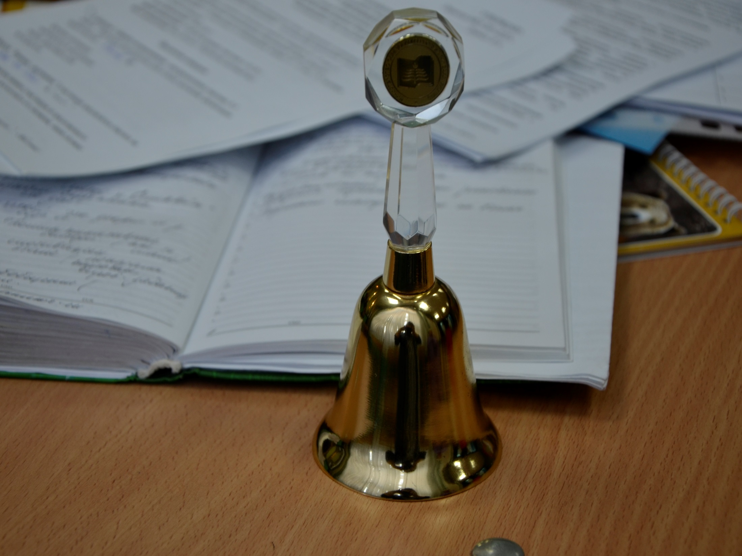
Мы уверены, что грядущий год будет насыщенным событиями, полным новых идей, открытий и
свершений - и предлагаем нам всем вместе сделать его именно таким !
Ваши методисты

